Slide 1
TRAVEL TO JAPAN – Онлайн магазин для бронирования туров
Чиликин Александр 22919-21

Slide 2
Предметная область
Сайт позволяет пользователям покупать туры в Японию:
На сайте реализовано три уровня доступа:
Гостевой аккаунт
Зарегистрированный пользователь
Админ
сайт одновременно может выдерживать нагрузку в 2 тыс. пользователей;
кол-во личных кабинетов до 50 тыс.
защита данных пользователя усовершенствовалась, по сравнению с прошлой версией;
Сроки исполнения: 5 месяцев

Slide 3
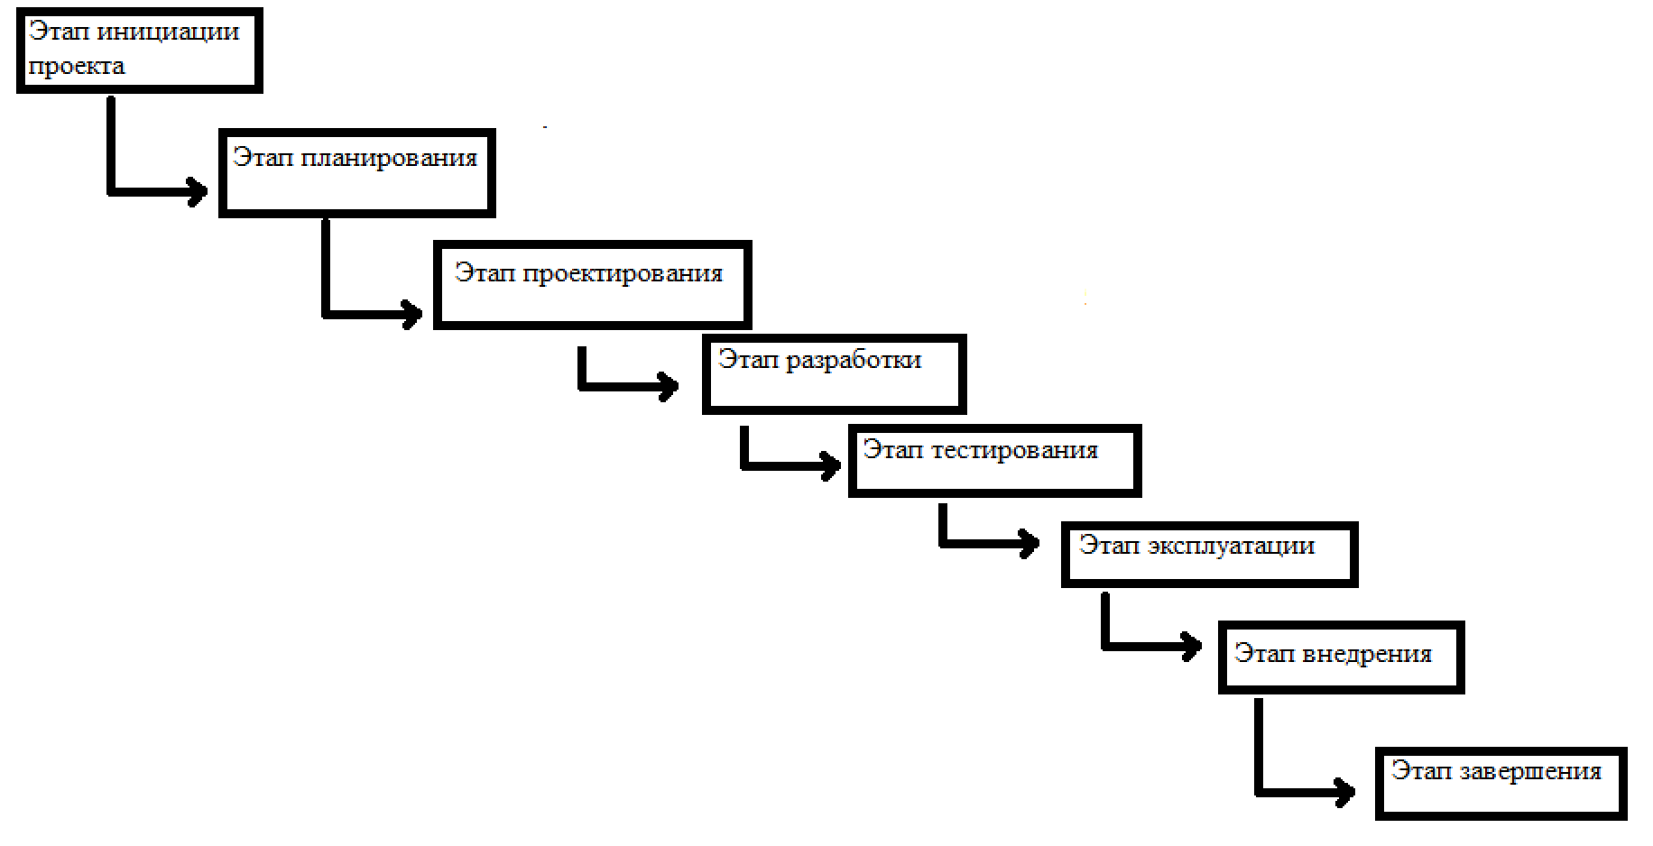
Модель жизненного цикла Классическая модель (водопад) жизненного цикла
Этапы:
1. Этап инициации проекта
2. Этап планирования
3. Этап проектирования
4. Этап разработки
5. Этап тестирования
6. Этап внедрения
7. Этап эксплуатации
8. Этап завершения

Slide 4
GUI

Slide 5
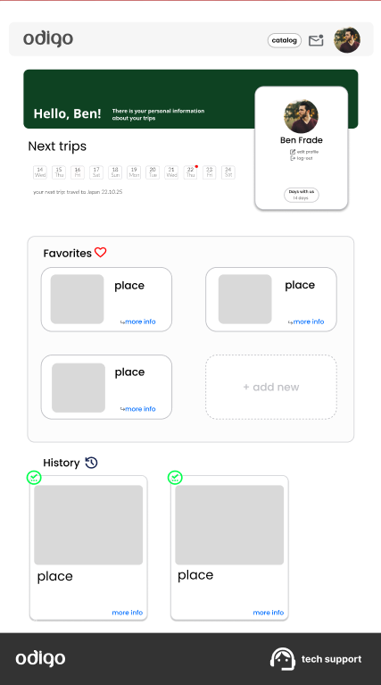
Принципы удобного GUI
Принцип видимости. Все функции, необходимые для решения определенной задачи, должны быть видны, когда пользователь пытается ее решить.

Slide 6
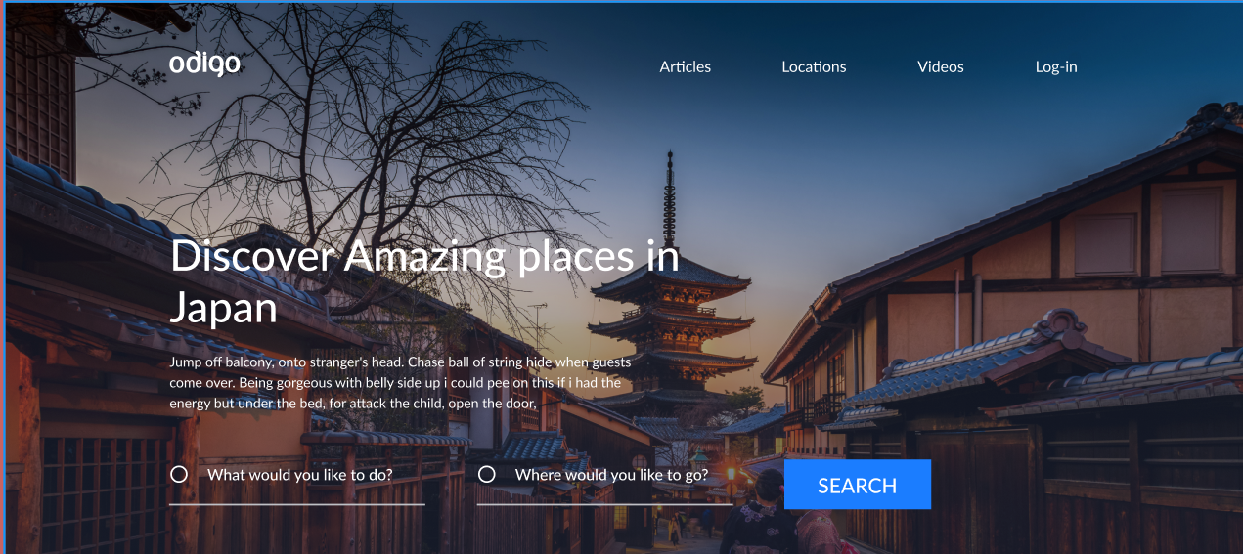
Принципы удобного GUI
Принцип толерантности
Интерфейс должен быть гибким и терпимым к ошибкам пользователя. Ущерб от ошибок должен снижаться за счет возможности отмены и повтора действий и за счет разумной интерпретации любых разумных действий и введенных им данных. По возможности, следует избегать обязывающего действия (модальных глаголов), основанного на ограничении свободы пользователя.

Slide 7
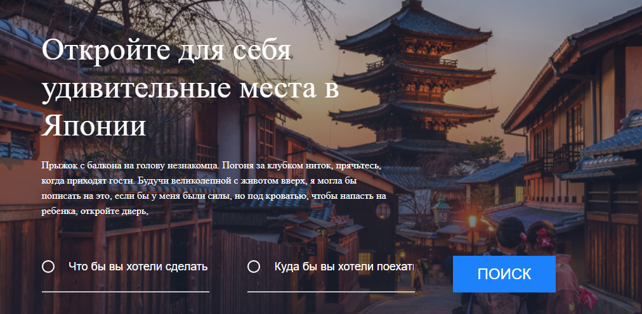
GUI
Принцип простоты. Наиболее распространенные операции должны выполняться максимально просто. При этом должны быть видимые ссылки на более сложные процедуры.

Slide 8
Руководство оператора
Три основных функции включены в руководство:
Добавление новых статей в каталог
Управление турами
Модерация отзывов
Основная цель – снизить ошибки и улучшить управление, обеспечить своевременное, надежное и безопасное управление контентом.

Slide 9
Руководство оператора
Функция: Добавление новых статей в каталог:
Проверить отсутствие аналогичной статьи в каталоге
Добавлять товар в каталог
Убеждаться, что статья была добавлена в каталог
Функция: Управления турами:
Находить туры с меткой «Требует подтверждения»
Проверять наличие туров у туроператора
Уведомлять пользователя по email об наличие купленного тура и его датах
Функция: Модерация туров:
Проверять статьи на соответствие правилам площадки
Одобрять или удалять статьи из каталога
Сообщать туроператору по email или телефону о причине удаления статьи из каталога

Slide 10
Требования к оценке качества проекта
Надежность:
При запуске сайта для общественного пользования не должно быть сбоев или отказов при работе в течение первых 24 часов.
При функциональном тестировании сайта по всем соответствующим тест-кейсам не должно возникать критических ошибок
База данных, в которой хранятся персональные данные, должна быть разбита на отдельные таблицы, не более 20% от общего объема в каждой таблице
Удобство сопровождения:
Сайт должен быть логируемым.
Наличие автоматизированного регрессионного тестирования.
Наличие спецификации(ГОСТ 19.101-77 (СТ СЭВ 1626-79)) по ГОСТ 19.202-78.
Наличие комментариев к коду.

Slide 11
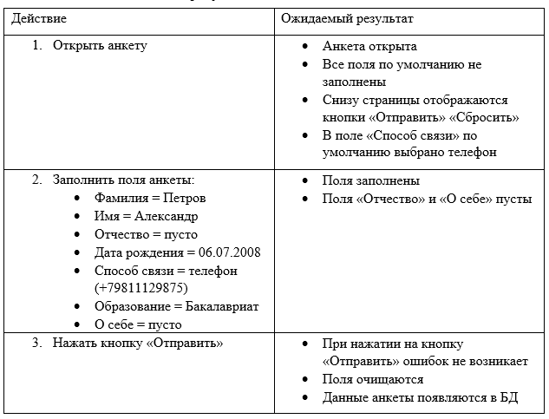
Тестирование
Пример тестового испытания
Техники тестирования использовавшиеся в проекте:
«Техника анализа граничных значений»
«Эквивалентное разделение»
«Предугадывание ошибок»
«Причина/Следствие»

Slide 12
Тестовое покрытие
Тестовое покрытие = $\frac{Кол−во проверенных требований}{Общее кол−во требований}∗100\%$
Общее кол-во требований: 30
Проверено требований: 14
Вывод:
Покрытие составило - 47%

Slide 13
Вывод
Проект реализован на 40%: Реализованы только основные функции (поиск статей, бронирование туров, профиль, интерфейс для пользователя). Тестовое покрытие составило 47%.
В дальнейшем планируется разработать мобильную версию сайта, увеличить тестовое покрытие, в первую очередь для критичных функций (оплата заказа, бронирование отеля), разработать функционал администратора
Достижения: работа основного функционала, создание грамотной инструкции для администратора, структуры сайта

Slide 14
TRAVEL TO JAPAN – Онлайн магазин для бронирования туров
Чиликин Александр 22919-21

